Slide 1

VIẾT
Viết đoạn văn
ghi lại cảm xúc sau khi
đọc một bài thơ

Slide 2

MỞ ĐẦU

Slide 3
+ Hãy đọc thuộc một bài thơ mà em đã học.
+ Bài thơ gợi cho em những tình cảm, cảm xúc gì? Vì sao?

Slide 4

HÌNH THÀNH KIẾN THỨC

Slide 5
PHIẾU HỌC TẬP 01:
Phân tích ví dụ: Đoạn văn nêu ghi lại cảm xúc về bài thơ “Những cánh buồm”
Đặc điểm của đoạn văn | Thể hiện trong đoạn văn ghi lại cảm xúc về bài thơ “Những cánh buồm” (Hoàng Trung Thông)
1. Phân chia cấu trúc đoạn văn | ……………………………….
2. Nội dung của phần mở đoạn, thân đoạn, kết đoạn | ……………………………….
3. Những từ ngữ thể hiện cảm xúc của người viết về bài thơ? | ……………………………….
4. Liên kết đoạn văn (Từ ngữ được dùng theo kiểu lặp lại hoặc thay thế những từ ngữ tương đương ở những câu trước đó? Tác dụng của nó là gì?) | ………………………………. ………………………………. ……………………………….

Slide 6

I. Định hướng
1. Viết đoạn văn ghi lại cảm xúc về bài thơ
+ Thế nào là viết đoạn văn ghi lại cảm xúc về bài thơ?

Slide 7
- Viết đoạn văn ghi lại cảm xúc về một bài thơ là nêu lên những cảm xúc của bản thân khi đọc bài thơ đó. Đoạn văn có thể nêu những cảm xúc về nội dung một khổ thơ, đoạn thơ hoặc yếu tố nghệ thuật đặc sắc mà em yêu thích.
- Đoạn văn có thể chỉ nêu cảm xúc về một hoặc một vài chi tiết nội dung hoặc nghệ thuật của bài thơ mà em có ấn tượng và yêu thích.

Slide 8

2. Đoạn văn tham khảo: đoạn văn ghi lại cảm xúc về bài thơ “Những cánh buồm” (Hoàng Trung Thông)
- Chia lớp thành 4 nhóm.
- Đọc bài mẫu (SGK – trang 28, 29).
Hoàn thành
Phiếu học tập 01.
Thảo luận trong 5 phút.

Slide 9
Kiểu bài: Viết đoạn văn biểu cảm.
Vấn đề: Vẻ đẹp ngoại cảnh trong bài thơ “Những cánh buồm”.
PHIẾU HỌC TẬP 01
Đặc điểm của đoạn văn | Thể hiện trong đoạn văn ghi lại cảm xúc bài thơ “Những cánh buồm”
1. Phân chia cấu trúc đoạn văn | - Mở đoạn: “Đọc bài thơ Những cánh buồm, …của đại dương” - Thân đoạn:“Và cũng ngỡ như mình nghe…thiêng liêng và cao cả” - Kết đoạn: “Phải chăng cái đẹp của ngoại cảnh…của cha và con.”

Slide 10
Đặc điểm của đoạn văn | Thể hiện trong đoạn văn ghi lại cảm xúc bài thơ “Những cánh buồm”
2. Nội dung của phần mở đoạn, thân đoạn, kết đoạn | - Mở đoạn: Giới thiệu bài thơ “Những cánh buồm” của Nhà thơ Hoàng Trung Thông và cảm xúc khái quát về bài thơ (ấn tượng về vẻ đẹp ngoại cảnh trong bài thơ). - Thân đoạn: Cảm xúc của viết về hình ảnh, âm thanh, cảnh vật con người ở phần đầu bài thơ. Từ đó, làm nổi bật vẻ đẹp của tình cha giản dị, thiêng liêng. - Kết đoạn: cảm xúc và suy ngẫm của người viết về vẻ đẹp ngoại cảnh của bài thơ Những cánh buồm.

Slide 11
Đặc điểm của đoạn văn | Thể hiện trong đoạn văn ghi lại cảm xúc bài thơ “Những cánh buồm”
3. Những từ ngữ thể hiện cảm xúc của người viết về bài thơ? | .. ta không khỏi liên tưởng; và ngỡ như mình đang nghe…; và cũng ngỡ như mình đang chìm vào; không khỏi xao xuyến, bồi hồi; cái đẹp ngoại cảnh tô thêm vẻ đẹp cho tình yêu…
4. Liên kết đoạn văn | - Từ ngữ để nối: Và…và - Tữ ngữ thay thế (Phép thế): + Những cánh buồm - Bài thơ + Khung cảnh thiên nhiên ấy + Khung cảnh buổi sáng ấy + Khoảng thời gian ấy → Liên kết các câu văn với nhau, tạo nên đoạn văn liền mạch. Góp phần thể hiện được cảm xúc người viết.

Slide 12
3. Những điểm cần lưu ý
Thảo luận
cặp
đôi
(1) Để viết đoạn văn ghi lại cảm xúc sau khi đọc một bài thơ cần chú ý thực hiện những gì (về nội dung và hình thức đoạn văn)? Trình tự tiến hành trước khi viết thế nào?
(2) Yêu cầu viết các phần mở đoạn, thân đoạn, kết đoạn cần lưu ý điều gì?

Slide 13
Yêu cầu chung
- Nội dung: Trình bày cảm xúc về một bài thơ.
+ Cảm xúc về nội dung, nghệ thuật của câu thơ (khổ thơ, đoạn thơ) em có ấn tượng và yêu thích trong bài.
- Trình tự tiến hành
+ Đọc kĩ để hiểu nội dung và nghệ thuật của bài thơ. Dẫn ra một khổ thơ, đoạn thơ hoặc yếu tố nghệ thuật đặc sắc trong bài gây ấn tượng, gợi cảm xúc cho em.
+ Có cảm xúc về vấn đề gì (nội dung hay hình thức nghệ thuật, một câu, khổ, đoạn hay cả bài thơ)?

Slide 14
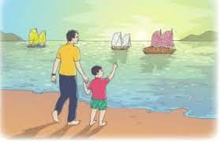
+ Cảm xúc như thế nào
(xúc động, vui thích, buồn, hân hoan...?
+ Điều gì đã mang lại cảm xúc đó?
Vì sao?
- Hình thức: Đảm bảo yêu cầu về hình thức của đoạn văn. Các câu trong đoạn văn cần được liên kết với nhau chặt chẽ để tạo sự mạch lạc cho đoạn văn.

Slide 15
Cấu trúc gồm có 3 phần
+ Mở đoạn:
Giới thiệu nhan đề tác giả và cảm xúc chung về vấn đề được chọn để để bộc lộ cảm xúc (nội dung hay hình thức nghệ thuật, một câu, khổ, đoạn hay cả bài thơ bài thơ (câu chủ đề).
+ Thân đoạn:
Trình bày cảm xúc của người đọc về nội dung hay hình thức nghệ thuật, một câu, khổ, đoạn hay cả bài thơ bài thơ; làm rõ cảm xúc bằng những hình ảnh, từ ngữ chữ được trích từ bài thơ.
+ Kết đoạn:
Khẳng định lại cảm xúc về bài thơ và ý nghĩa của nó đối với bản thân.

Slide 16

THỰC HÀNH

Slide 17
PHIẾU HỌC TẬP 02- PHIẾU TÌM Ý
Ðịnh hướng | Dự kiến
Bài thơ nào, của ai? Bài thơ viết về điều gì? Em thấy ấn tượng nhất với yếu tố nào trong bài thơ? | …………………………………………………… ……………………
Yếu tố ấy đặc sắc như thế nào (về nội dung hoặc về nghệ thuật)? (Có thể chỉ lựa chọn một chi tiết nội dung hoặc nghệ thuật đặc sắc, độc đáo) | …………………………………………………… ……………………………………………………
Yếu tố ấy đã gợi cho em những cảm xúc gì? Vì sao? | ………………………………………………………………

Slide 18
BẢNG KIỂM ĐOẠN VĂN GHI LẠI CẢM XÚC SAU KHI ĐỌC MỘT BÀI THƠ
Các phần của đoạn văn | Nội dung kiểm tra | Đạt/ Chưa đạt
 | Mở đoạn bằng chữ viết hoa lùi vào đầu dòng
Mở đoạn | Dùng ngôi thứ nhất để ghi lại cảm xúc của mình về bài thơ.
 | Nêu nhan đề, tên tác giả và cảm xúc khái quát về yếu tố nội dung, hạy nghệ thuật, …của bài thơ.
Thân đoạn | Trình bày cảm xúc về bài thơ theo một trình tự hợp lí bằng một số câu.
 | Trích một số từ ngữ, hình ảnh gợi cảm xúc trong bài thơ.
 | Sử dụng một số từ ngữ để tạo sự liên kết chặt chẽ giữa các câu.
Kết đoạn | Khẳng định lại cảm xúc và ý nghĩa của bài thơ với bản thân.
 | Kết đoạn bằng dấu câu dùng để ngắt đoạn.

Slide 19


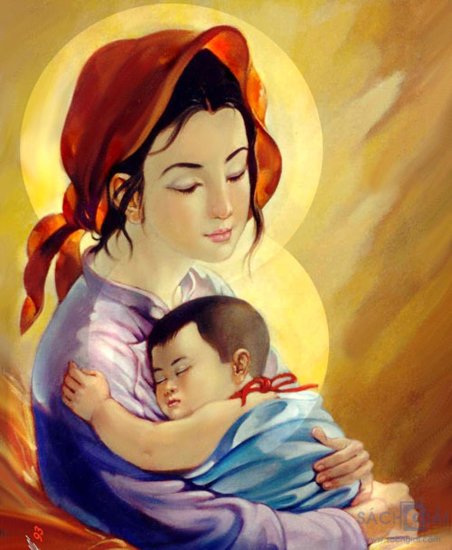
III.Thực hành
Đề bài: Hãy viết đoạn văn nêu lên cảm xúc của em sau khi đọc một trong các bài thơ “Những cánh buồm” (Hoàng Trung Thông), “Mây và sóng” (Ta-go), “Mẹ và quả” (Nguyễn Khoa Điềm).

Slide 20
Suy nghĩ để lựa chọn nội dung cho đoạn văn của mình bằng kĩ thuật công não:
Điền vào Phiếu tìm ý theo mẫu.
Lập dàn ý cho đoạn văn theo bố cục 3 phần: MĐ – TĐ - KĐ
Viết thành bài hoàn chỉnh.

Slide 21
Ví dụ: Viết đoạn văn ghi lại cảm xúc sau khi đọc bài thơ “Mây và sóng” (Ta-go)
1. Bước 1: Chuẩn bị
- Xem lại nội dung văn bản Mây và sóng (Ta-go).
- Xác định những nét đặc sắc về nội dung và nghệ thuật của bài thơ.
- Xác định yếu tố mang lại cảm xúc cho em (em ấn tượng nhất). Đó là cảm xúc nào?

Slide 22
2. Bước 2: Tìm ý và lập dàn ý
- Tìm ý: Điền vào phiếu tìm ý.
Lập dàn ý:
Dựa vào các ý đã tìm được sắp xếp lại theo ba đoạn gồm
Mở đoạn
Thân đoạn
Kết đoạn

Slide 23
+ Mở đoạn
Nêu cảm nghĩ chung về bài thơ. Dẫn ra khổ thơ, đoạn thơ có nội dung hoặc nghệ thuật đặc sắc mang lại cho em nhiều cảm xúc.
Giới thiệu tác giả R. Ta-go và bài thơ “Mây và sóng”.
Nêu cảm xúc chung của em về bài thơ hoặc một yếu tố nào đó về nội dung hoặc nghệ thuật của bài thơ.

Slide 24
+ Thân đoạn
Nêu cụ thể cảm xúc của em về yếu tố nội dung hoặc nghệ thuật đặc sắc khiến em yêu thích.
Về nội dung, bài thơ thể hiện tình yêu thương mẹ tình mẫu tử sâu nặng, thiêng liêng qua lăng kính của một chú bé. Chú bé kể lại những lời rủ rê, thuật lại lời từ chối và lí do từ chối và trò chơi do em bé sáng tạo cùng chơi với mẹ
Về hình thức, bài thơ sử dụng nhiều yếu tố tự sự, miêu tả phù hơp với việc thể hiện nội dung kể chuyện; sử dụng các biện pháp tu từ như điệp cấu trúc, các hình ảnh thiên nhiên bay bổng
Ví dụ

Slide 25
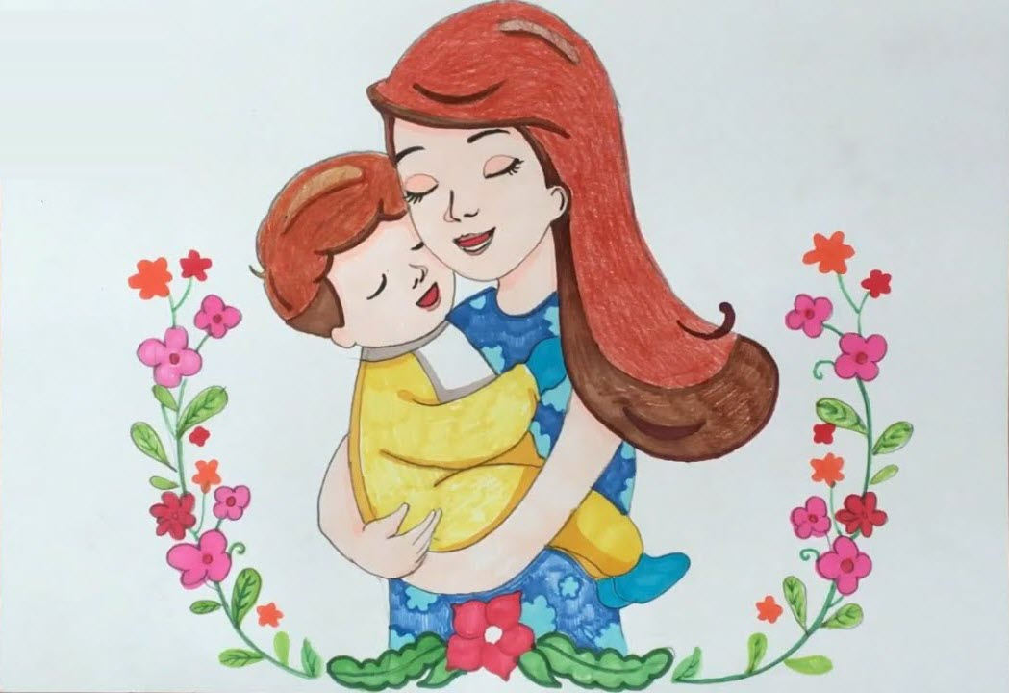
+ Kết đoạn
Khái quát lại cảm nghĩ của bản thân về yếu tố mang lại cảm xúc ấy
(Ví dụ: Bài thơ giúp em xúc động khi nghĩ về tình mẫu tử thiêng liêng; giúp em nhận ra mình phải dành nhiều tình cảm yêu thương và quan tâm hơn cho mẹ,…).

Slide 26


3. Bước 3: Viết
Dựa vào dàn ý, viết thành đoạn văn hoàn chỉnh ghi lại cảm xúc về bài thơ “Mây và sóng” (Ta-go).

Slide 27

4. Bước 4: Trả bài ( Kiểm tra, chỉnh sửa đoạn văn)
Chỉnh sửa lại đoạn văn theo Bảng kiểm đoạn văn ghi lại cảm xúc sau khi đọc một bài thơ.

Slide 28
Đoạn văn tham khảo
“Mây và sóng” là một bài thơ nổi tiếng của Ta-go đã để lại ấn tượng sâu sắc về tình mẫu tử giản dị mà thiêng liêng qua hình thức thơ tự do đầy sáng tạo. Nhà thơ đã thể hiện tình cảm cao quý ấy qua lăng kính của em bé trong những câu chuyện kể với mẹ, điều đó khiến ta vô cùng xúc động. Trong câu chuyện mây rủ đi chơi xa, em bé khao khát được bay lên ngắm bình minh và vầng trăng trên trời cao. Nhưng khi nhận câu trả lời: “hãy đến tận cùng của trái đất, đưa tay lên trời, cậu sẽ được nhấc bổng lên tận tầng mây”. Em bé đã nghĩ đến mẹ và nhận ra rằng không thể rời xa mẹ để theo đuổi thú vui của mình. Thay vào đó, là một trò chơi với mẹ “Con là mây và mẹ sẽ là trăng”. Như vậy, thay vì đi xa đến chân trời góc bể, người con đã lựa chọn ở lại bên mẹ và cùng mẹ khám phá về thiên nhiên trong mái nhà ấm áp như trời cao xanh thẳm. Xúc động biết bao khi em bé nhận ra chỉ cần có mẹ, nơi ấy có niềm vui và hạnh phúc. Và rồi đứng trước biển cả rộng lớn, em bé muốn là con sóng, đi xa bờ và khám phá đại dương bao la.

Slide 29
Nhưng em chợt nhận ra “buổi chiều mẹ luôn muốn mình ở nhà”. Đó không chỉ là tình yêu tha thiết dành cho đấng sinh thành, đó còn là trách nhiệm của cậu bé khi nhớ tới lời dặn của mẹ. Dù trong hoàn cảnh nào, em bé cũng luôn mong mẹ sẽ là vầng trăng dịu mát hay bến bờ để con có thể trở về trong vòng tay ấm áp, yêu thương. Và để con có thể thủ thỉ mọi điều hay chỉ là những câu chuyện nhỏ, để được mẹ lắng nghe và sẻ chia tất cả. Như vậy, chính nhờ sức mạnh của tình mẫu tử đã giúp em bé chiến thắng những cám dỗ để em luôn muốn bên mẹ. Bài thơ giúp người đọc ngỡ ngàng nhận ra rằng hạnh phúc đôi khi bắt đầu từ những gì giản dị, gần gũi và trong chính ngôi nhà của ta. Bài thơ giống như lời nhắn nhủ ân cần: trên đời này không có thứ gì có thể thay thế được tình mẫu tử, đó là tình cảm thiêng liêng và vĩnh hằng. Nhờ đó, bài thơ giúp mọi người biết trân trọng, yêu kính mẹ vô cùng!

Slide 30
Hướng dẫn về nhà
Hoàn thiện lại đoạn văn, bổ sung các từ ngữ để liên kết các câu văn nếu còn thiếu.
Chuẩn bị bài nói nghe: Trao đổi về một vấn đề.

